Slide 1
Structure du module « Configurateur »
Sélecteur général sur applicatif client en 7 étapes.
Etape 1/7: Avertissement, mode d’emploi & enregistrement des données lead/prospect (Société obligatoire, Nom, Adresse, email, téléphone)
Etape 2/7: Choix de la machine – Pelleteuse ou Chargeuse
Etape 3/7: Choix du métier – Carrière ou Construction
Etape 4/7: (suivant choix étape2) – Choix du tonnage (2 échelles)
Etape 5/7: Choix des conditions d’usage – Standard / HD / XHD
Etape 6/7: Forme de la lame d’attaque – Droite ou Delta – largeur godet
Etape 7/7: Confirmation des données et préconisation générale avec envoi d’une demande de devis personnalisé.

Slide 2



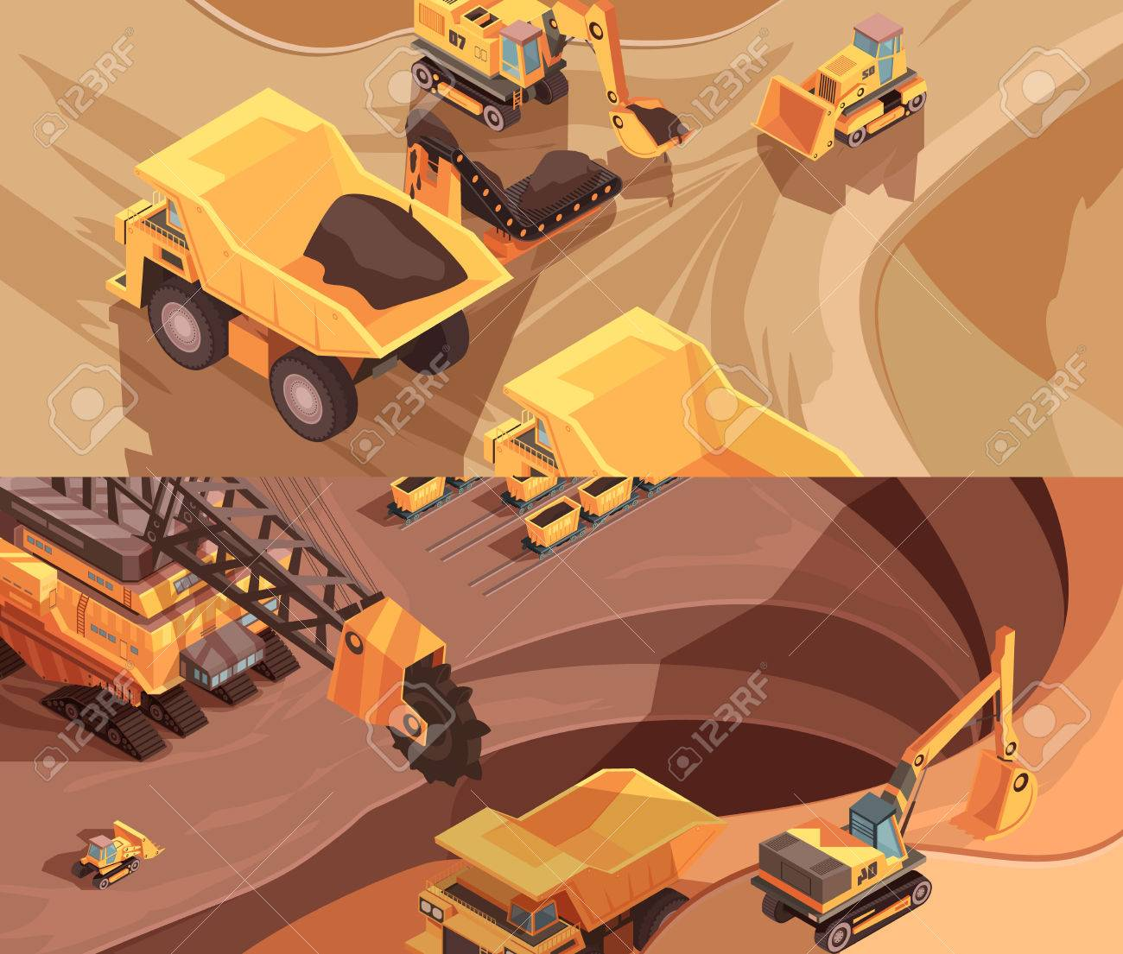

Prévoir l’établissement d’un rapport de lead journalier pour le mid-office
Prévoir un format pdf de rapport envoyé par mail au demandeur
Prévoir un système de suivi des offres (traçabilité)
Construction
4/7
Tonnage Machine
0-5T
5-10T
10-13T
Enregistrement & conditions d’utilisation
Zrhgggog j gj fjgjgjg fjvfjmlg jjvkn j
jfj jj jioiiv bdj eerur été etej
13-18T
18-25T
25-35T
2/7
3/7
suivant
1/7
Sélectionner votre type de machine
Sélectionner votre métier
OR
Société
Téléphone
Mining
C.P.
VILLE
Email
4/7
Mr /Mme
Nom
Prénom
Pelleteuse
Chargeuse
Pelle Butte
Carrière/Mining
Construction
Distributeur
Accepter d’être contacté
suivant
suivant
suivant
Tonnage Machine
Utilisateur
Newsletter & actualité
30-39T
40-49T
50-85T
85-150T
140-200T
200-350T
Résumé de votre recherche
Attention: ce choix conduit
À un formulaire de demande
de préconisation personnalisée
suivant
Votre Société
Votre nom
Votre mail
Votre machine
Votre métier
Tonnage Machine
Conditions d’utilisation
Forme de lame
Epaisseur de lame
Largeur Godet
6/7
5/7
Type et dimensions de la lame
Conditions d’utilisation
Largeur intérieure Godet (mm): ______
Menu
Déroulant
Sélecteur
Epaisseur
16 options
Standard
HD
XHD
mm
Droite
mm
Terre
Gravât
Tout venant
Basalte
Calcaire
Marbre
Granite
Porphyre
Rhyolite
Valider et Obtenir ma préconisation par mail
Un doute, demander une préconisation personnalisée
Delta
suivant
suivant

Slide 3
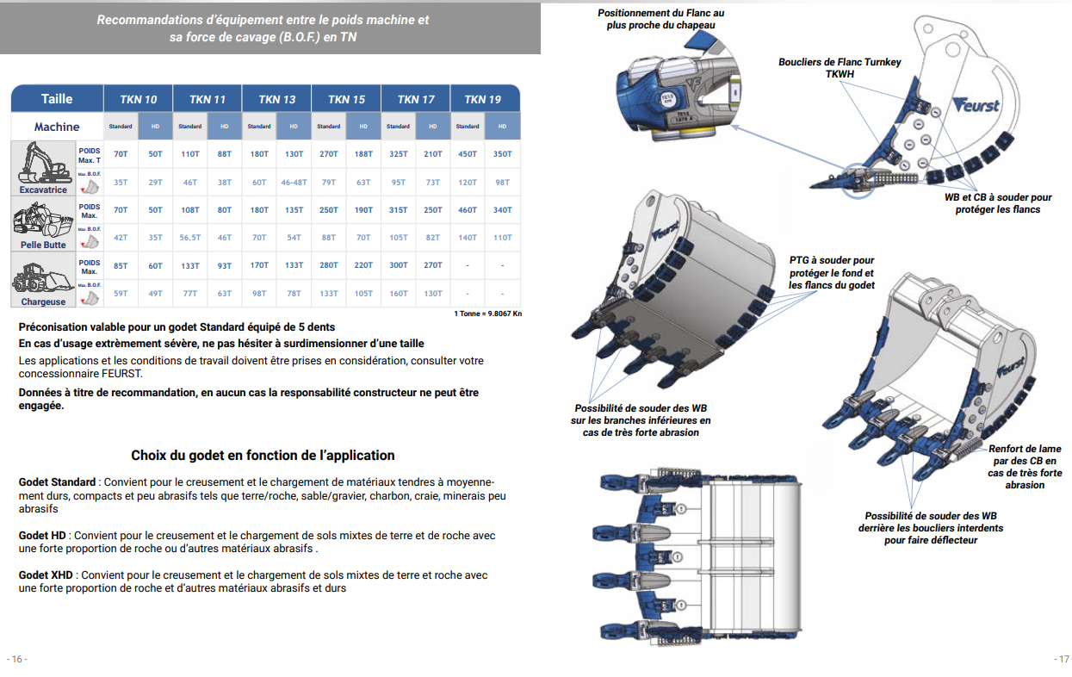
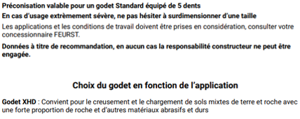
Type de rapport par mail sous pdf
Position | Référence | Qté
Adapteur Centre
Adapteur Gauche
Adapteur Droit
Adapteur protection
Dents
Clavetage fourreau
Clavetage clavette
Clavetage clé
Bouclier de Lame
Bouclier clé
Bouclier de flanc
….
…..
A déterminer

